Slide 1
Formation Doctorale
COURS SUR LES MATERIAUX DIELCTRIQUES EN HYPERFREQUENCES
DESTINE AUX DOCTORANTS
SPECIALITE .SYSTEMES ET TELCOMMUNICATION (ST)

Slide 2
Les Matériaux diélectriques: Modélisation et réflectométrie
1- INTRODUCTION
2-POLARISATION
3- LES LOIS DE MELANGE ET LA MODELISATION
4- LA REFLECTOMETRIE/ PRINCIPE ET EXPLOITATION EN VUE DE CHARACTERISATION
5-PERSPECTIVES ET APPLICATION

Slide 3
Les exigences des matériaux en HF: constante diélectrique et perte diélectrique faibles

Slide 4
INTRODUCTION
A- Matériaux Diélectriques.
Contraire aux métaux= matériaux diélectriques parfaits pas de charges libres pour se déplacer sous l'effet d'un Eext.
les diélectriques réels :possible d’avoir des charges libres se déplaçant mais très faiblement sous l'effet Eext.:Ces charges créées par les impuretés et les défauts du diélectrique.
Isolants= une substance ayant une conductivité électrique très faible employée pour séparer 2 pièces portées à 2 Potentiels différents. Isolant et diélectrique =synonymes
Céramiques= objet rustique( poterie, tuiles, briques …)
matériau solide (ni polymère, ni metal) besoin de traitement thermique: poudre consolidée par frittage

Slide 5
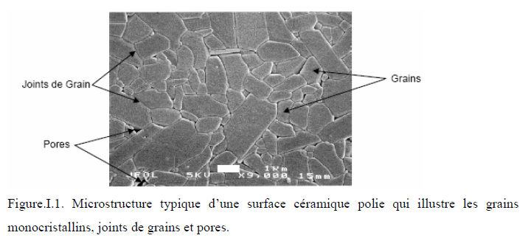
Matériaux poly cristallins = grand nombre de microcristaux ordonnés (grains) reliés par des joins
noter que les phénomènes placés dans les milieux diélectriques sous l'influence d'un champ électrique dépendent de la fréquence de ce dernier, de la température, du mélange, de la pression et de la structure du diélectrique.
Un matériau diélectrique capable de stocker de l'energie lorsque soumis à un champ électrique externe .
-Si tension appliquée aux bornes d'un C à plaques //, ➔ plus grande accumulation de q si matériau diélectrique inséré entre les armatures que sans diélectrique (vide

Slide 6
Les matériaux para-électriques
1- certains matériaux diélectriques polarisables: sous le champs E ,des q(+) se meuvent suivant le sens de E et des q(-) au sens opposé de E
Si E=0 ➔q(+)et q(-) reprennent leur place: polarisation disparait= Matériau Para électrique.
Observation: certains matériaux polarisables par leur symétrie particulière influent sur les mvts des q: le cas des piézo-électriques, ferroélectriques, pyro-électriques etc; ou leur caractéristique ne sont observées que pour certaines symétries

Slide 7
Les matériaux Ferroélectriques et Piézo-électriques
des propriétés structurales
diélectriques
symétrie de cristaux responsable
élastiques
Fournissant propriétés
Des propriétés Physiques
Piézo-électriques
Ferroélectriques et optiques

Slide 8
Classification de la symétrie
Symétrie macroscopique d’un cristal: 32 groupes
21 classes non Centro-symétriques : 20 livrant effet Piézo-électrique
Un champ E ➔ induit une déformation
Une contrainte(Force) ➔ une polarisation
11 groupes centro-symétriques
Presque aucune polarisation
Notes:
La symetrie macroscopique d’un

Slide 9
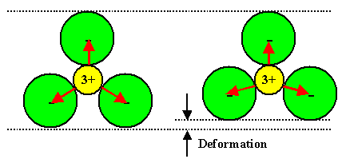
Matériau Piézo-électrique
La polarisation peut ne pas être l’effet d’un champ électrique: autre effet peut en être la cause
Le plus eminent est l’induction de la polarization par déformation mécanique appelée piézo-électricité.
Le mécanisme inverse , l’induction d’une déformation mecanique par polarization est incluse sous cette même these là .
Le principe de la piézo-electricité facile à comprendre:
Un arrangement symétrique non déformé ➔3moments dipolaires se neutralisent
Dans le cas contraire , polarisation s’installe par déformation mécanique

Slide 10
Quelques remarques utiles
La symetrie est en quelque sorte importante: si la déformation du"crystal" se fait en direction perpendiculaire au plan du dessin, aucune polarization ne se produit, ceci étant dit:
Piézo-electricité se réalise chez les monocristalins si déformation se produit dans la “bonne direction”, mais peut etre faible ou absent pour les polycristallins ayant orientation des grains aléatoires .
Piezo electricité doit être décrite par un tenseur de 2ieme ordre .
= considération totale des proprietés du tenseur de la susceptibilité ⎟ ou de la canstante dielectrique c å_{r} pour une piézo-electricité propre.
La symétrie cristaline doit satisfaire certaines conditions: le plus important est de ne pas avoir de centre d’inversion .

Slide 11
Rem1:un cristal à plusieurs axes polaires même piézo-électrique peut ne pas être siège d’une polarisation spontanée(Ps) : la somme des moments dipolaires le long des axes est nulle Rem2: Cette Ps varie avec la température , les cristaux se chargent =pyro-électriques
10 des 20 groupes à effets Piezo
Possèdent un axe polaire unique
Cristaux dits polaires
Siege d’une polarisation spontanée
Dans un domaine de température: description par un ensemble d’anions et de cations
En position d’équilibre , leur barycentres disjoints ➔ naissance à un Moment dipolaire

Slide 12
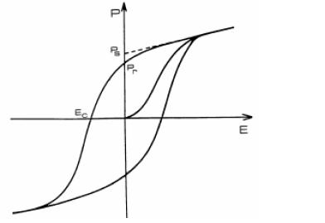
Matériaux Ferroélectriques
1
Certains cristaux pyro-élecrtiques sous un champs externe caractérisés par
Cristaux dits Ferro-éléctriques
1
Réorientation de la direction du Ps ou
2
Renversement de la direction du Ps
3
Variation non linéaire de la Polarisation avec E
par
Polarisation à saturation =polarisation spontanée (idéal case)
polarisation rémanente Pr(cas ou E=0)
Champ coercitif Ec pour annuler de la Polarisation
4
Si Ce champ E est alternatif la Polarisation décrit un cycle d’Hystérisis
5
Cycle d’hystérisis caractérisé
6

Slide 13
Résumé :Piézoélectricité
■
Dans certains cristaux dépourvus de centre de symétrie, un
déplacement relatif des ions dû à une contrainte mécanique peut
engendrer une polarisation en l’absence de champ appliqué
Permet de transformer une grandeur mécanique en une grandeur
électrique (ex : mesure de force ou de pression)
Inversement, un cristal piézoélectrique se déforme sous l’action
d’un champ E
(ex : production d’ultra-sons)
Les cristaux de quartz ont des vibrations propres très peu
amorties. Ce sont donc de très bons résonateurs mécaniques que la
piézoélectricité permet de coupler à des circuits électriques
Montres à quartz !

Slide 14
Les matériaux diélectriques et les besoins technologiques
OFET: transistor organique
Matériaux à Ɛdc très élevée
Large champs d’application
Les actionneurs
Les muscles artificiels
Dispositifs de stockage
1
2
LES DISPOSITIFS électroluminescents à couches minces
4
Dispositif électrique de contrôle de stress
3

Slide 15
QUELQUES EXEMPLE DE MATERIAUX DIELECTRIQUES
LES MATERIAUX DIELECTRIQUES LAREGEMENT UTILISES SONT LES / LES POLYMERES LES CERAMIQUES LES PAPIERS LES HUILES ET CARBONE MATERIAUX COMPOSITES Ces matériaux se classent en isolant de natures différentes
Solide naturel
Isolant solide
Solide synthétique
Isolant liquide
Les huiles
-Verre
-Céramique
- Mica et produit micacés
Solide naturel se repartissent en 2 catégories
minéral
organique
-Papiers
-Textiles
-Caoutchouc

Slide 16
Mineral | NOM DE MATERIAU | PROPRIETES
VERRE | SABLE SILICIEUX , CHAUX, ET SOUDE | Resistant à la chaleur et aux agents chimiques Tmax=400à 500°C , G=7kV/mm tg ρ =0.02 à 0.04 ε=7
CERAMIQUES | Argile, quartz fondants et oxydes métalliques | Dans les isolateurs de lignes aériennes et antenne support de bobines HF et UHF, les condensateurs HF les composants piezo:Tmax= 200à 500°C, G= 10 à 20kV/mm, tgρ=5.10-4 à1.2 10-2.;εr=10 à 30000
MICA ET PRODUITS MICACES | Silicates hydratés de métaux alcalins | Employé pour isolation à haute température des radiateurs de composants de puissance( papier mica) Tmax =500 à 1000°C,G= 210 à 240kV/mm; tgρ=3.10-4 à 26.10-4, εr= 6à 7

Slide 17
Organiques | constituants | Propriétés
Papiers | Cellulose du bois ou de alfa mouillée dans du diélectrique liquide( éviter l’absorption d’eau); | Employé dans les transfos sec et les condensateurs Tmax= 105°C.; G=50 à 80kV/mm(papier sec);100kV(papier mouillé d’huile),tgρ= 2.10-3 à 4.10-3, εr= 4à 6
TEXTILES | Coton ,soie nat fibres artificielles, ruban, toile pour isolation, de conducteurs à faible diamètres, bobines | Tmax= 90à120°C; G=5à 10kV/mm; εr=3
Caoutchouc | Résine naturelle; latex de l’hévéa | Isolation de conducteurs et de câble Tmax =60°C; G= 20 à30kV/mm εr=3

Slide 18
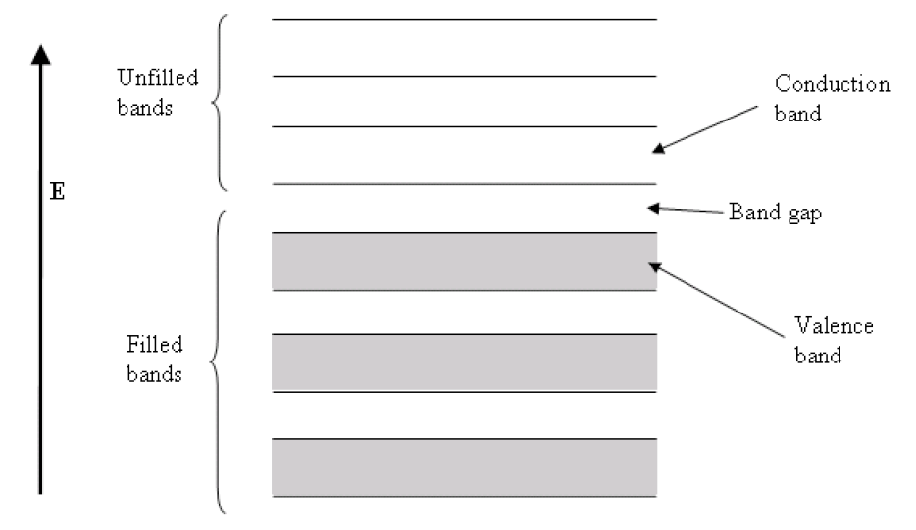
LES DIELECTRIQUES/DEFINITIONS ET PROPRIETES
1/ DEFINITION
Un diélectrique assimilé à un isolant= peu de charges libres( prises au piège), le contraire du conducteur ou les charges sont libres pour le déplacement et sont nombreuses sous l’action de champs E/M.
Faculté d’isolation du matériau = notion de bandes d’énergies
Isolation électriques = grandeur physiques mesurable(résistance exprimée en Ω)
Absence de charges➔ conduction de courant nulle= isolant électrique
GAP D’ENERGIE GRAND ENTRE BANDE V ET BANDE C.
Energie Thermique nécessaire ➔ Excitation des électrons➔ suffisante pour fusion du solide

Slide 19
B. Grandeurs caractéristiques des milieux diélectriques
PARTIE2: La Polarisation

Slide 20
Grandeurs physiques électriques
MATERIAUX DIELECTRIQUES
Cinq principales grandeurs électriques caractérisent les Diélectriques utilisés :
La résistivité/conductivité électrique, de volume ou de surface, qui n’est jamais nulle.
La permittivité diélectrique qui varie passablement selon le type de polarisation en jeu.
Le facteur de pertes qui relie la conductivité et la permittivité.
La rigidité diélectrique, qui joue un rôle capital : limite les possibilités d’emploi d’un isolant (important en haute tension)
L’intensité des décharges partielles qui ne caractérise pas le matériau en tant que tel, mais plutôt la qualité du procédé de fabrication, ainsi que sa dégradation au cours du temps.

Slide 21
Resistances et résistivité des matériaux diélectriques
Notion de résistances et de résistivité
La résistance R= V/I
Avec (R) = Ω
Caractéristiques très utilisées aux conducteurs ➔ possibilité d’extrapolation aux matériaux isolants et diélectriques
Rappel:
Fil conducteur de longueur l , soumis à V et traversé par I
La résistivité ρ = RxS/L
Ordre de grandeur:
MΩ .cm
Pour le cas des isolants L=e et la résistance est appelée :résistance d’isolement
Dépendance fortes des conditions ambiantes par exemple l’hygrométrie(prise d’humidité) le cheminement de courant à la surface du matériau(eau , impureté)
Description d’état de diélectrique/d’isolement par
Resistance d’isolement
Resistance superficielle
3types de résistances
Resistance volumique

Slide 22
Resistance d’isolement se mesure par le prélèvement de la tension entre 2électrodes en contact avec l’échantillon divisé par le courant
RESISTANCE SUPERFICIELLE
Resistance de surface =tension continue entre 2 électrodes placées sur la même face de l’éprouvette divisée par le courant qui y circule selon le régime établi
à ne pas tenir en compte du phénomène de POLARISATION
RESISTANCE TRANSVERSALE
Resistance volumique= tension continue entre 2 électrodes situées sur 2 faces opposées de l’éprouvette divisée par le courant y circulant en régime établi( à exclure le courant de surface)
Les courant de Polarisation liés aux électrodes :à ne pas tenir en compte.
1- résistance
d’isolement
Chez les polymères

Slide 23
Calcul des résistivités pour les 2types de résistances
 | on mentionne que: e= épaisseur de l'éprouvette du matériau ( par exemple polymère) g = distance entre électrode de mesure et électrode de garde S= ΠX(d+g)² /4 et P = Π x (d+g) REM: – pour chaque résistance d’isolement est associée une résistivité -- La résistivité dépend des paramètres géométriques
Résistivité Volumique
ρ= Rt x S/ e
ρ = Rs xP/g
Résistivité surfacique

Slide 24
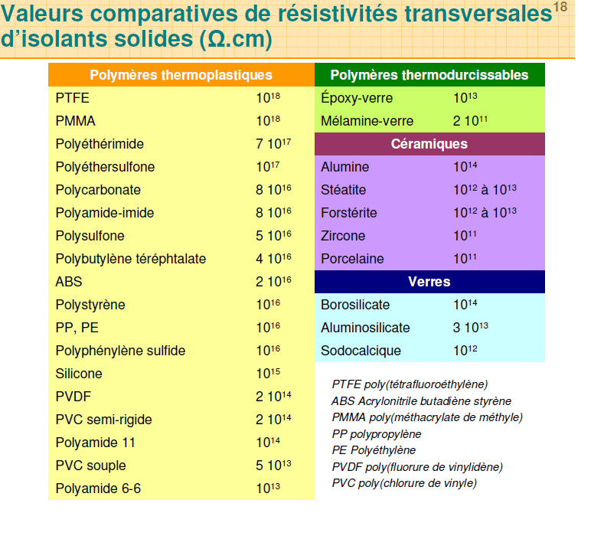

Slide 25
Conductivité transversale
MATERIAU DIELECTRIQUE. Grandeurs caractéristiques > b. Conductivité électrique
Les bons isolants ont des conductivités transversales inférieures à 10⁻¹⁰ S/m et pouvant atteindre même 10⁻¹⁸ S/m ( meilleurs isolants).
La conduction assurée par impuretés dans l’isolant et non par sa structure de base: déplacement de peu de charges mais sur une grande distances ( l’opposé de la Polarisation)
Dans les isolants, la conductivité transversale dépend au moins autant des impuretés (autrement dit du procédé de fabrication) que des propriétés intrinsèques du matériau considéré.
☞

Slide 26
Production de la Conduction dans ce type de matériau
Seulement par application de la tension continue en permanence alors que la polarisation s’obtient en cas d’absence et de présence de tension;
subsistance de celle-ci ou courant capacitif par application de tension alternative
Tout comme la résistivité , on parle de conductivité surfacique et conductivité transversale

Slide 27
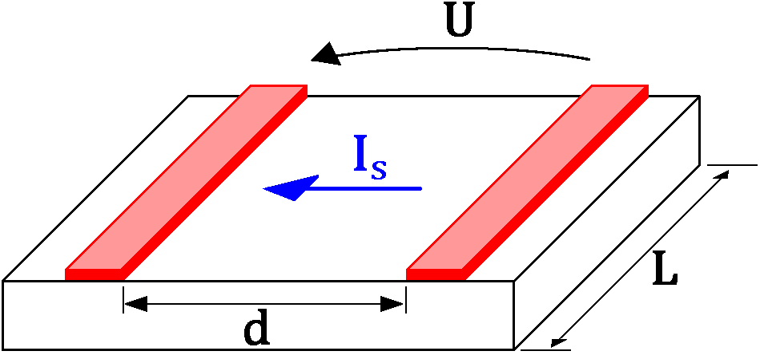
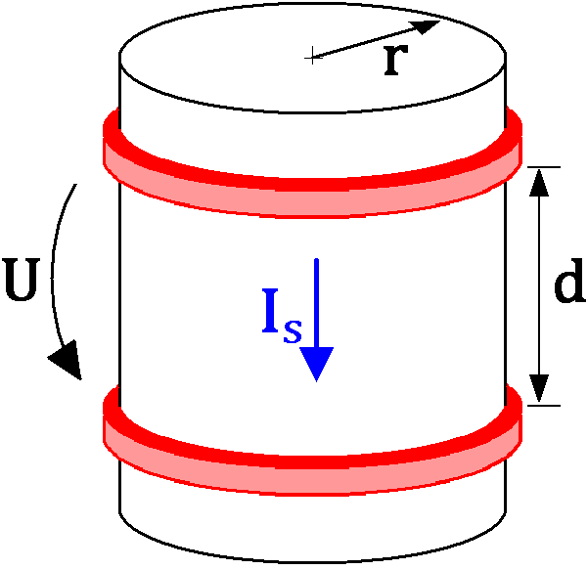
Conductivité superficielle
3. Matériaux isolants > B. Grandeurs caractéristiques > a. Conductivité électrique
Les figures ci dessus donnent des schémas de principe.
Un dispositif permettant de mesurer réellement la résistivité de surface sera examiné au chapitre 6 – Mesure en haute tension.
☞

Slide 28
Permittivité diélectrique
3. Matériaux isolants > B. Grandeurs caractéristiques > b. Permittivité diélectrique
La permittivité traduit l’existence d’un mécanisme de polarisation interne au matériau. Il en existe de quatre types :
Polarisation atomique.
Polarisation ionique.
Polarisation par orientation.28282803.04.2020
Polarisation interfaciale
☞
Plusieurs types de polarisation peuvent coexister dans le même matériau.

